Slide 5
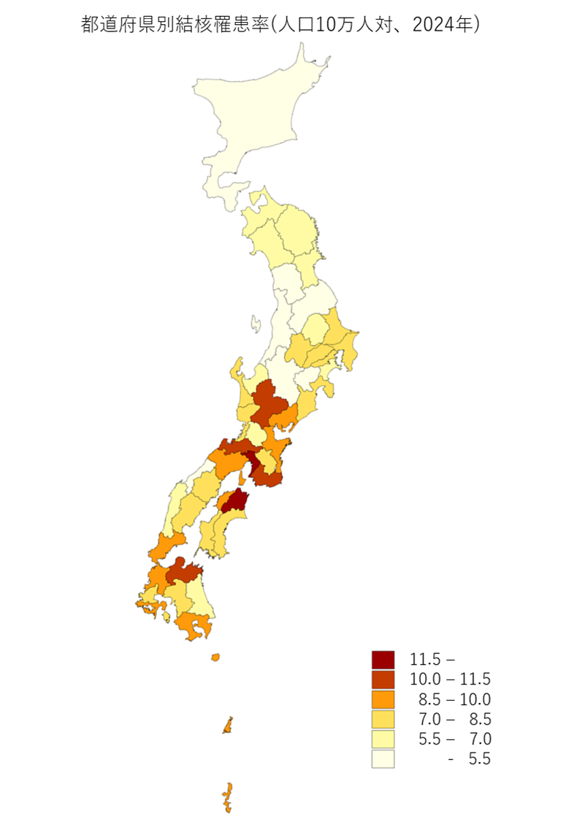

Slide 6
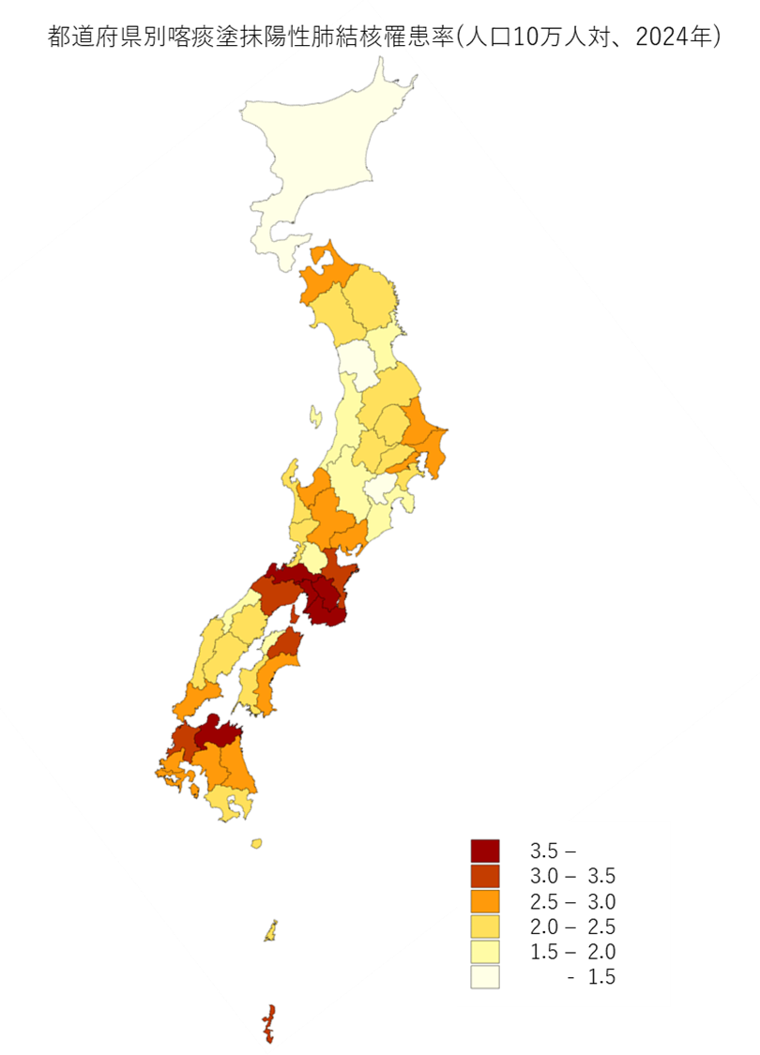

Slide 8
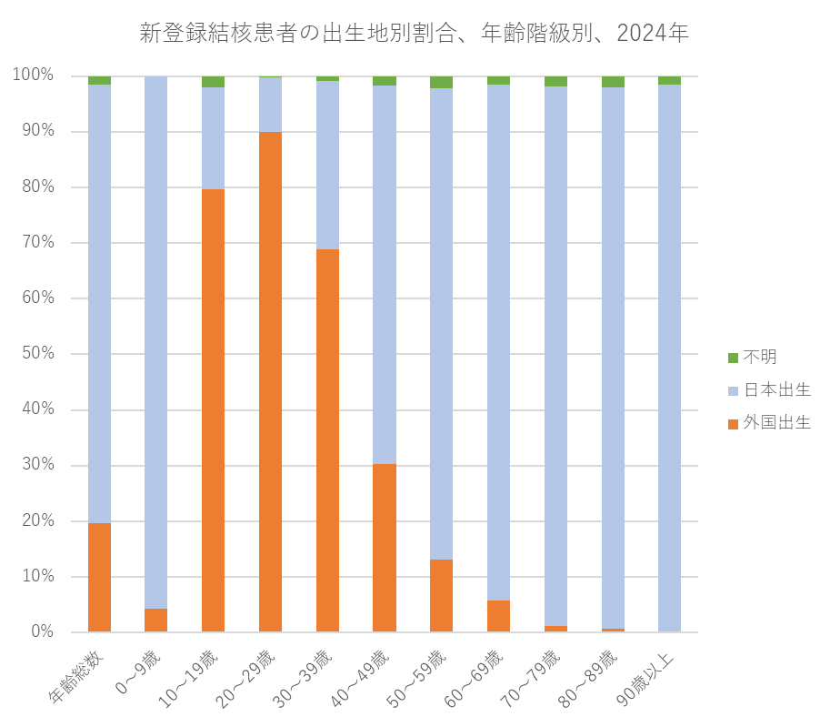

Slide 10
*2023年までは培養陽性。2024年は新登録肺結核患者のうち治療歴なし、または治療歴不明では、結核菌培養検査またはその他の結核菌検査での結果陽性を、治療歴ありでは、結核菌培養検査での結果陽性をさす。

Slide 11
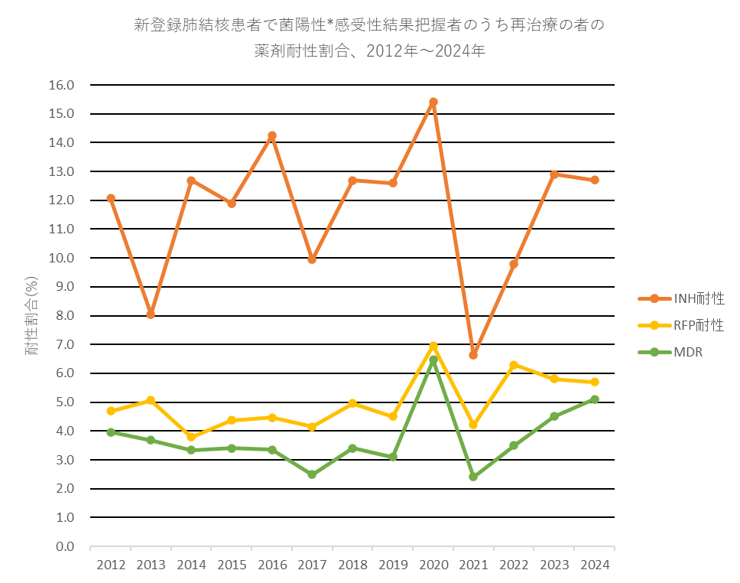
*2023年までは培養陽性。2024年は新登録肺結核患者のうち治療歴なし、または治療歴不明では、結核菌培養検査またはその他の結核菌検査での結果陽性を、治療歴ありでは、結核菌培養検査での結果陽性をさす。

